Slide 1



Databashantering, DEVOPS20 Intro, del 1 Utbildare: Mikael Lönnroos

Slide 2
Lektionstillfällets mål och metod
Mål med lektionen:
Introduktion
Beskriva Databaser och lagring-kursen som helhet
Installera Microsoft SQL Server 2017
Lektionens arbetsmetod/er:
Beskriv kortfattat hur vi kommer att arbeta under dagens lektion.

Slide 3
Kort presentation
Kort presentation av Mikael Lönnroos
Kort presentation av resp person
Förkunskaper
Förväntningar

Slide 4
Kursens övergripande mål
Efter avslutad kurs ska den studerande
ha grundläggande kunskap om databaser och datalagring och känna till principerna för hur ett modernt databassystem fungerar
ha inhämtat de teoretiska och praktiska kunskaper som behövs för att kunna använda, designa och implementera ett relationsdatabassystem
få en grundläggande förståelse för vad för problematik som finns kring prestandaoptimering, stabilitet och säkerhet när det gäller databaser

Slide 5
Kursens innehåll
Relationsdatabaser samt hur en databasserver fungerar
Design av databaser vilket innefattar normalisering och ER-modellering
Olika designbeslut som behöver fattas i arbetet med att ta fram en databas och vilken påverkan det har på lösningen och prestandan
Olika typer av databaser, t.ex. MySQL, NoSQL
Utveckling och användning av optimerad databas med TSQL
Användarhantering och säkerhet (backup och restore)
Hur man bygger frågor, skapar stored procedures och hanterar olika typer av databasanrop
Databaslagring för virtualiserade och fysiskt installerade databasservrar
Grunder i SQL-serveradministration

Slide 6
För Godkänd (G) krävs
Studenten har grundläggande kunskap om databaser och datalagring och känner till principerna för hur ett modernt databassystem fungerar
Studenten har en grundläggande förståelse för vad för problematik som finns kring prestandaoptimering, stabilitet och säkerhet när det gäller databaser
Studenter kan använda SQL-Server
Studenten kan utveckla och använda en optimerad databas med TSQL i enlighet med yrkesmässiga riktlinjer
Studenten kan bygga frågor och skapa stored procedures
Studenten kan designa och modellera prestandaoptimerade databaser utifrån givna kravspecifikationer
Studenten kan optimera datalagrings lösningar för databaser

Slide 7
För Väl Godkänd (VG) krävs
Studenten har påvisat praktisk förståelse för betydelsen av ändamålsenlig design vid implementering av datalagringslösningar och kan föra ett nyanserat och välgrundat resonemang kring detta
Studenten har visat djupare förståelse och kunskap kring databaser och kan utifrån olika givna förutsättningar skapa databaser och anpassa dessa för att optimera lösningen

Slide 8
Examinationsform
Examination sker genom inlämningsuppgifter och laborationer, utförda enskilt och i grupp, som redovisas skriftligt eller muntligt.

Slide 9
Preliminärt schema
Vecka 1
Dag 1 – Intro, servrar, raid, installation
Dag 2 – Genomgång Management Studio, enkla queries
Dag 3 – Mer queries, join, subqueries
Vecka 2
Dag 4 – Grunder i databasdesign, Entity Relationship
Dag 5 – Insert, update, delete, lagrade procedurer
Dag 6 – Optimering, indexering

Slide 10
Preliminärt schema
Vecka 3
Dag 7 – Administration
Dag 8 – Andra databassystem, MySQL, NoSQL
Dag 9 – Sammanfattning av allt vi gått igenom

Slide 11
Intro
Snabb jämförelse mellan server och arbetsstation, client-server
RAID0, RAID1, RAID5, RAID6, RAID10
NAS
SAN
Cluster
Databaser i molnet

Slide 12
Vanliga förkortningar
DBMS – DataBase Management System
Kort: Databas
RDBMS – Relational Database Mangement System
Relationsdatabaser är idag vanligast förekommande och Oracle, SQL Server, MySQL, m fl är alla RDBMS. Tidigare databaser var hierarkiska eller nätverksdatabaser.
ODBMS – Object-Oriented Database Management System
Objektorienterade, eller objektrelationsdatabaser, är den senaste trenden. Oracle8i och senare är exempel på dessa
NOSQL – Not Only SQL
Exempelvis Hadoop

Slide 13
Varför heter det Relationsdatabas?
Två förklaringar:
En eller flera tabeller med relationer sinsemellan (den vanligaste förklaringen)
All data i en RDBMS är representerade som matematiska n-relationer

Slide 14
SQL
SQL är en förkortning av Structured Query Language
Det uttalas bokstav för bokstav eller ibland "s'ikuell", eller engelskans "sequel”
SQL bygger på en artikel - "A Relational Model of Data for Large Shared Data Banks“ som Dr. Edgar F. Codd publicerade 1970 i tidskriften Association for Computing Machinery (ACM) journal
Språket och de första relationsdatabaserna utvecklades hos IBM och U C Berkeley under 1970-talet
SQL är standardiserat av ANSI sedan 1986 och ISO sedan 1987
ANSI 2003 är den senaste standarden (SQL-92)

Slide 15
SQL – standardiserat databasspråk?
Grunderna i SQL är samma för alla SQL-databaser
Dock skiljer sig databaserna åt vad gäller mer avancerad SQL, funktioner och datatyper
Jämför det med ett språk, t ex svenska, som i grunden är lika men har olika dialekter

Slide 16
SQL – begränsningar
SQL är ett 4:e-generationsspråk: Man definierar vad som ska uträttas, inte hur det ska göras. Detta är en styrka men kan kännas besvärligt och ovant till en början.
ANSI-standarden av SQL innehåller knappt inget stöd för programflödeskontroll, så som funktioner/procedurer eller loopar.
SQL tillhandahåller ett bestämt antal fördefinierade datatyper

Slide 17
SQL – utökningar
För att skriva mer avancerad SQL än vad ANSI klarar använder de olika tillverkarna olika språk för att kunna skapa mer avancerade procedurer:
Microsofts språk heter Transact-SQL - T-SQL
Oracles språk heter PL/SQL
Embedded SQL – använder SQL-satser inbäddade i ett mer traditionellt programmeringsspråk

Slide 18
SQL-satser
Data Manipulation Language (DML)
Hämta och modifiera data
Data Definition Language (DDL)
Definiera strukturen i en databas
Data Control Language (DCL)
Kontrollera access till data i en databas

Slide 19
DML
Inom kategorin DML finns fyra grundläggande satser:
SELECT
Hämtar rader från en tabell
INSERT
Lägger till nya rader i en tabell
UPDATE
Ändrar data i existerande rader i en tabell
DELETE
Tar bort rader från en tabell

Slide 20

Installation av SQL Server 2017 Developer Edt
Hämta på Microsofts hemsida
Installera
Setup
Installation > New SQL Server stand-alone…
Feature selection
Database Engine Services
Client Tools Connectivity
Integration Services
Database Engine Config
Mixed mode, bra lösen på SA + add current user
Installera även SQL Server Management Tools, SSMS
Notes:
https://www.mssqltips.com/sqlservertip/6429/sql-server-download-quick-links/

Slide 21
Installation steg för steg
Jag missade någon bild men det är i stort sett dessa steg som ni ska följa för att installera SQL tillsammans med SSIS.
Öppna https://www.microsoft.com/en-us/sql-server/sql-server-downloads
Mitt på sidan finns Developer, klicka på Download now för att hämta.
Starta installationen.

Slide 22
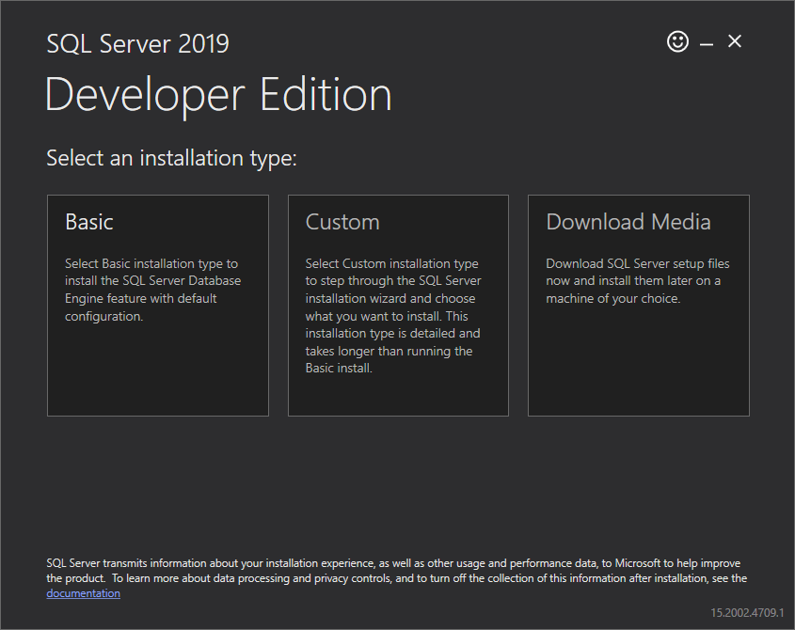
Install
Välj Custom

Slide 23
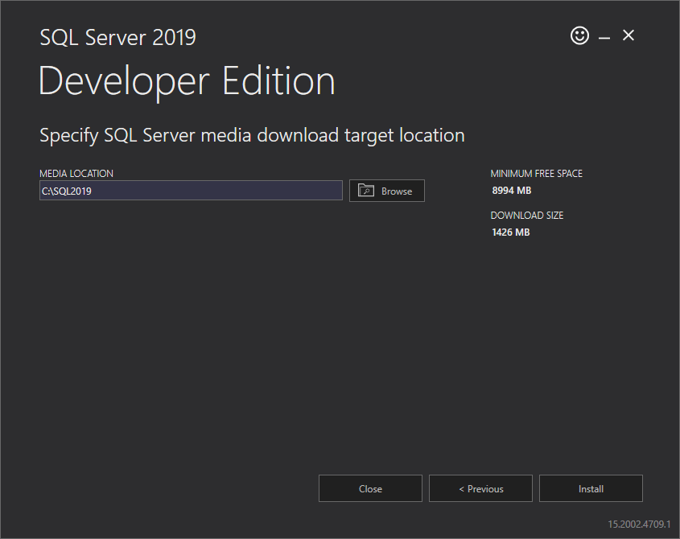
Install
Klicka på Install

Slide 24
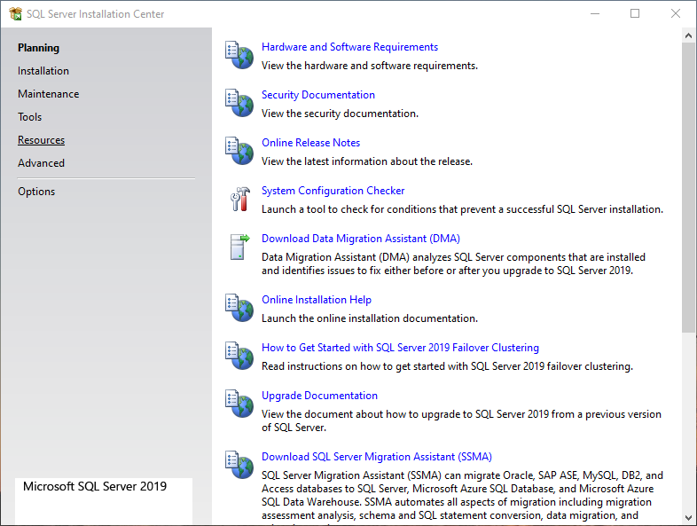
Install
Välj fliken Installation

Slide 25
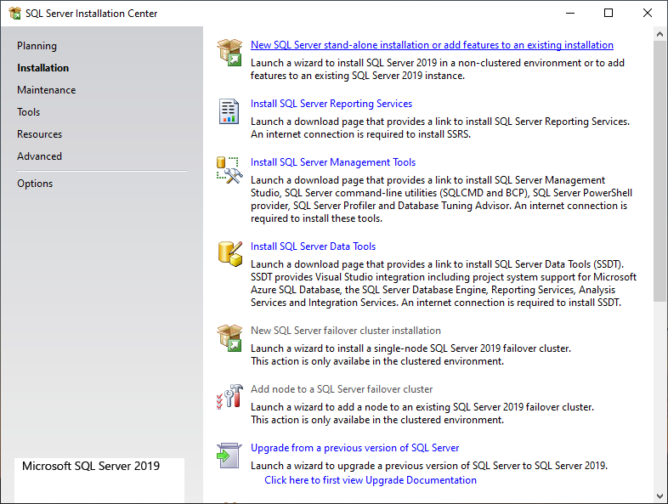
Install
Välj New SQL Server Stand-alone…

Slide 26
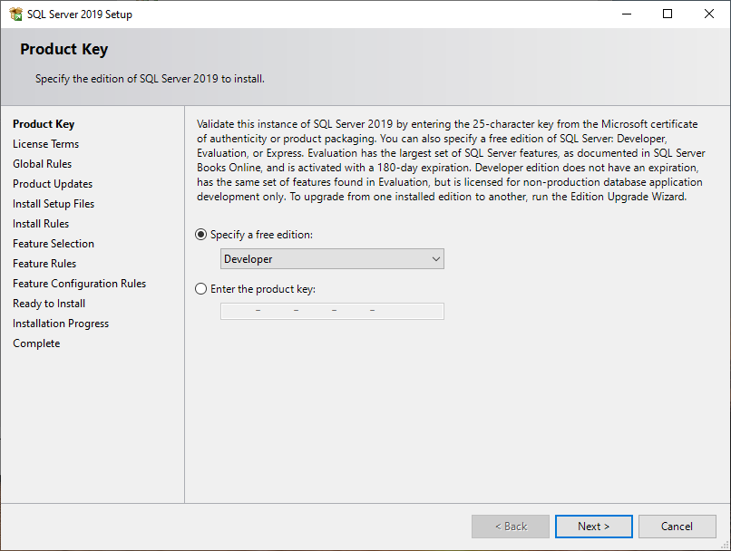

Slide 27
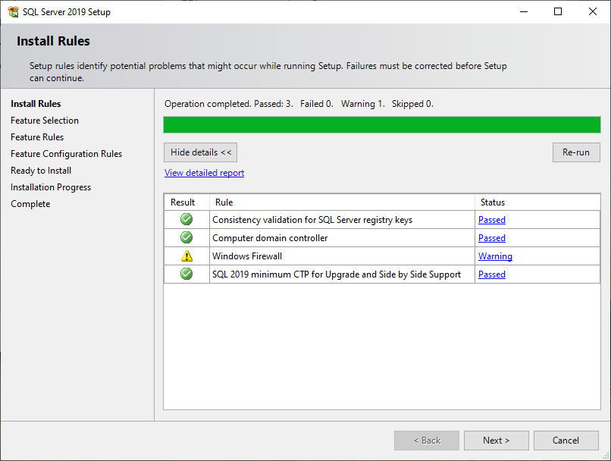

Slide 28
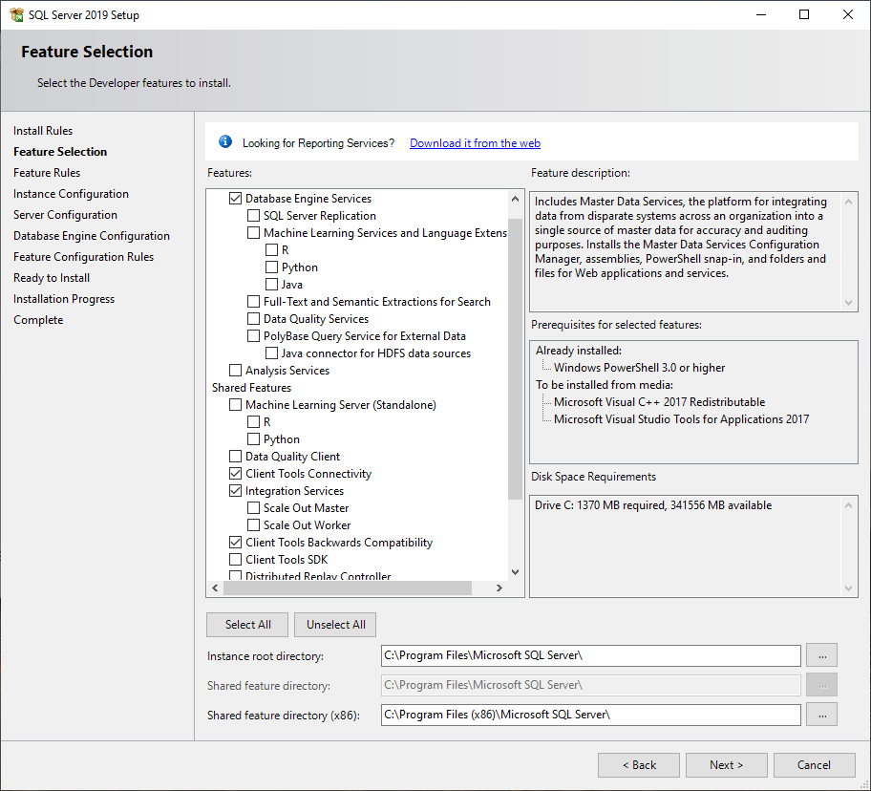
Så här ska kryssen sitta

Slide 29
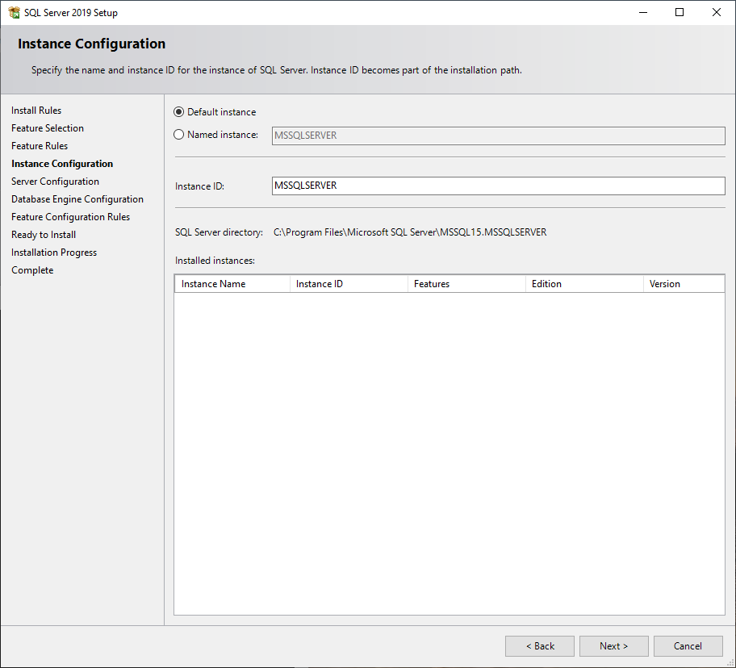

Slide 30
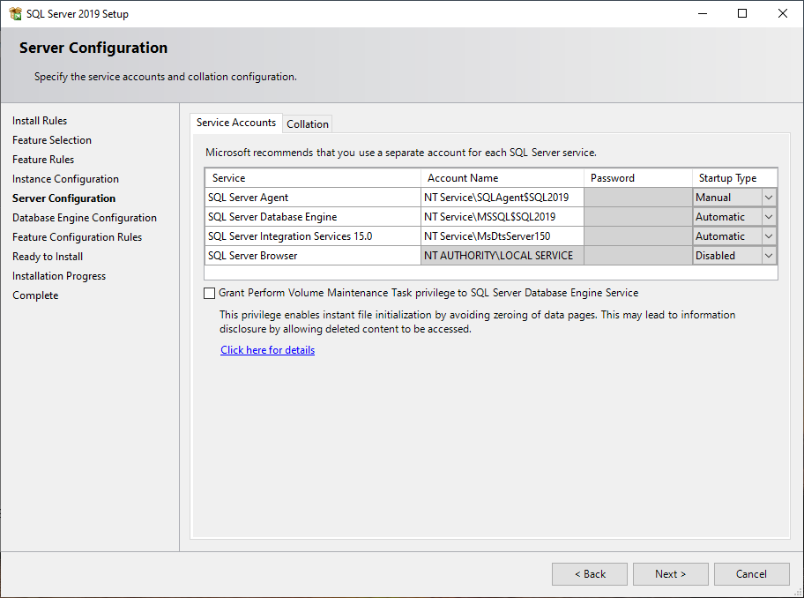

Slide 31
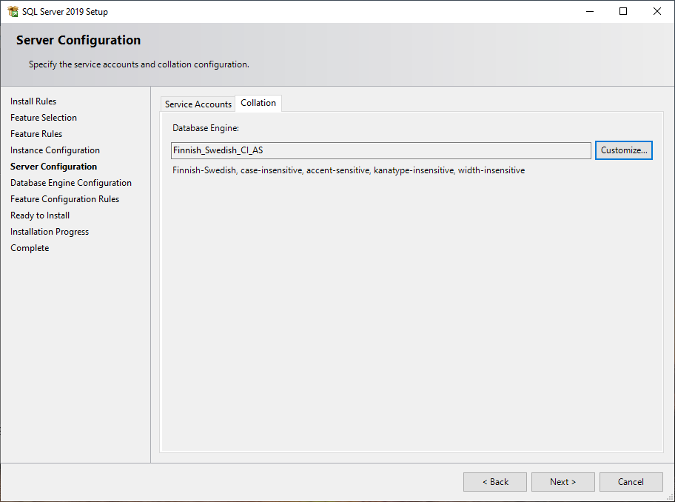

Slide 32
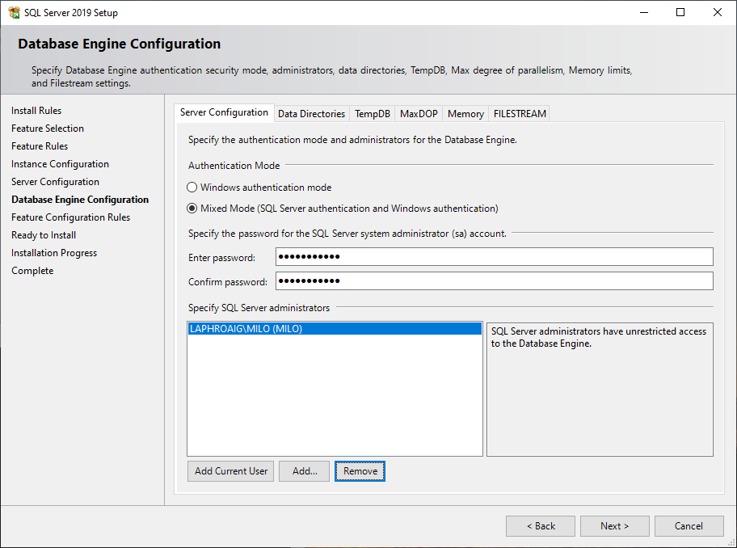

Slide 33
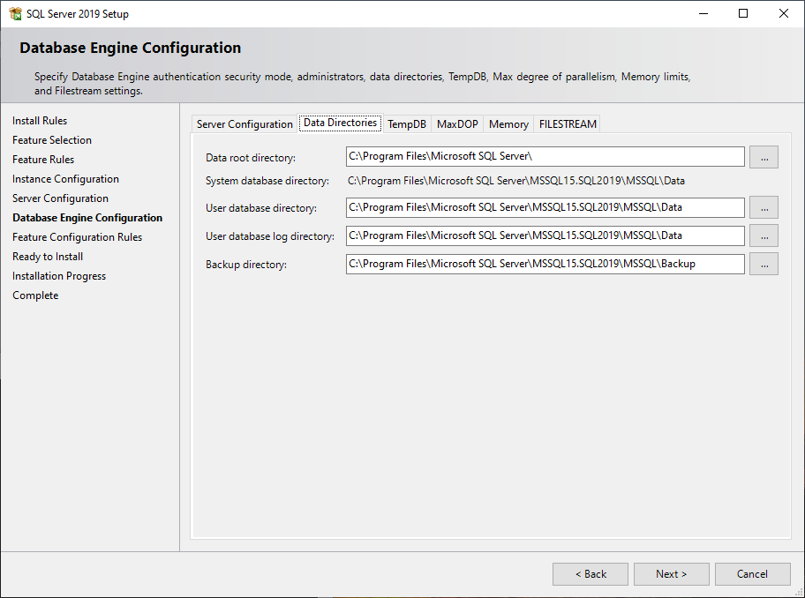

Slide 34
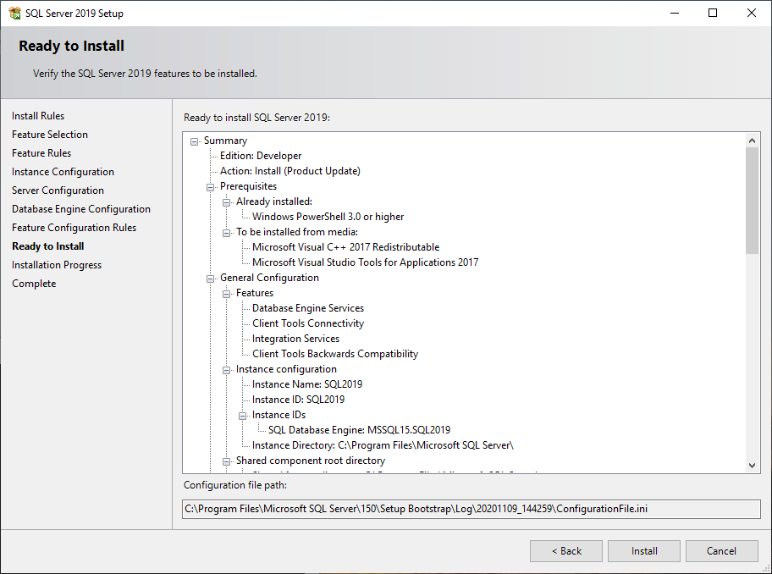

Slide 35
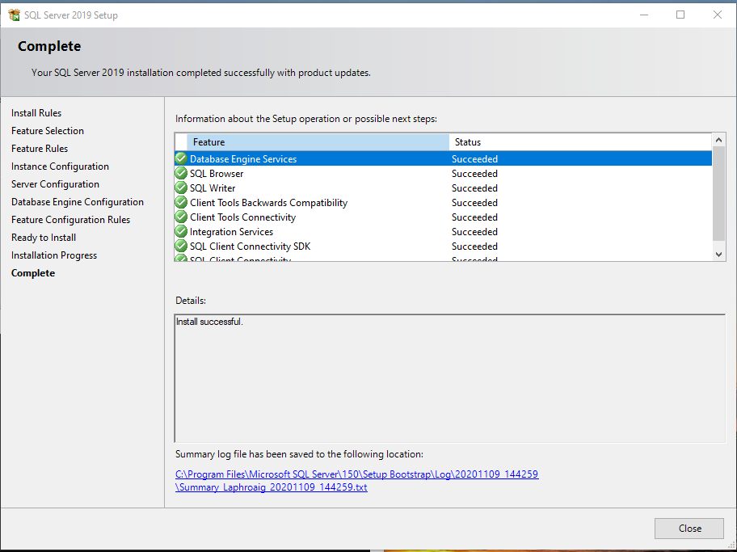
Install
Klart = Klicka på Close

Slide 36
Kör restore av databas
Hämta T618-filen från studentportalen
Lägg den i exempelvis C:\temp
Starta SQL Server Management Studio och logga in i din server
Högerklicka på Databases
Välj Restore > Device > klicka på de tre prickarna höger om Device > Add > markera filen som du hämtade > Ok > Ok

Slide 37
Summering av dagens lektion
Kort summering kring vad vi har gått igenom under dagens lektionstillfälle.
Intro
Installerat MSSQL
Lyft gärna de studerande reflektioner kring dagens lektion.
(Vad tar de med sig från dagens lektion? Finns det något som var extra svårt att förstå? Finns det något som vi behöver repetera? Hur upplevde de dagens arbetsmetoder?)

Slide 38
Framåtblick inför nästa lektion
Berätta kort vad ni kommer att behandla vid nästa lektionstillfälle.
Nästa lektion kommer vi fortsätta inom SQL.
Finns det något som de studerande kan/måste förbereda sig inför nästa lektionstillfälle.

